Slide 1
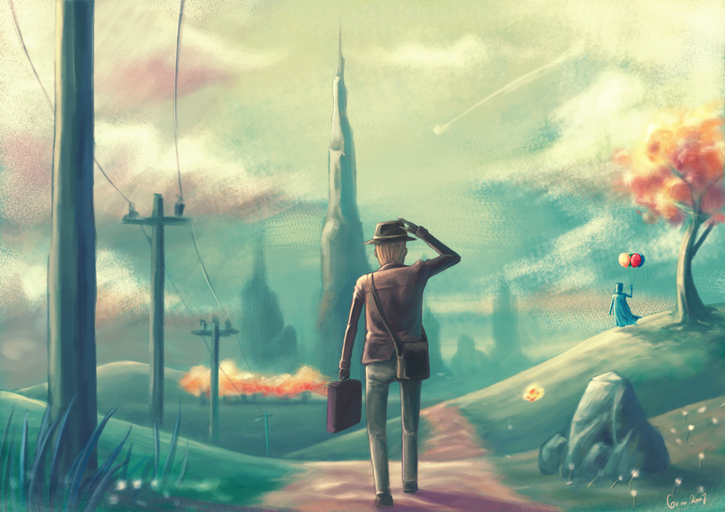
SENTIDOS DEL VIAJE EN LA LITERATURA
Elena Letelier Riquelme U.C.
Departamento de Lenguaje y Comunicación
NM3

Slide 2
Sentidos del Viaje
Verdad
Felicidad
Inmorta-lidad
Tierra Prometida
Infierno
Muerte
Visión y Crítica Social
Diversos lugares

Slide 3
EL SENTIDO DE UN VIAJE
Los viajes adquieren distintos significados de acuerdo al contexto histórico y cultural de la obra. Estos sentidos son muchos y abarcan, en general, las motivaciones y los tipos de cambio que sufre el ser humano en su viaje por la vida. Estos sentidos pueden dar una idea de la forma de abordar esta búsqueda de significado en las obras literarias.

Slide 4
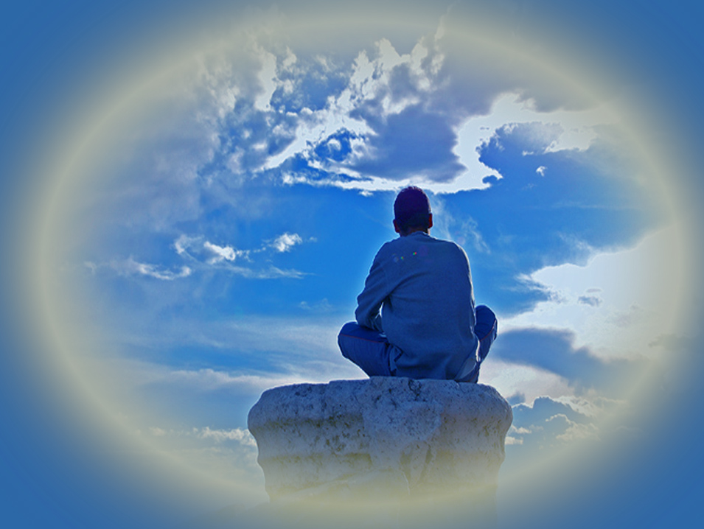
SENTIDOS DEL VIAJE EN LA LITERATURA_1_: La búsqueda de la verdad

Slide 5
La búsqueda de la verdad
Realizar un viaje (externo o interno), puede permitir al ser humano encontrar, al final, la verdad o lo que realmente es importante. Esta verdad puede referirse a cosas cotidianas (sucesos propios de nuestra vida) o al sentido de nuestra existencia (la intensa búsqueda del hombre por encontrar el verdadero significado de la vida).
Ejemplo:
El viaje al destierro que realiza Jean Baptiste Grenouille en “El perfume”.
Matrix _ La verdad de que prefiere saber Neo.

Slide 6
SENTIDOS DEL VIAJE EN LA LITERATURA_2_:
La búsqueda de la felicidad

Slide 7
¿Qué es la felicidad?
Fríamente se podría decir que la felicidad es un estado de ánimo caracterizado por dotar a la personalidad de quien la posee de un enfoque positivo. Es definida como una condición interna de satisfacción y alegría.
Sin embargo, el concepto podría variar de persona en persona, en la historia de la humanidad, líderes de opinión se han atrevido a referirse al tema desde sus propias visiones… veamos algunas.

Slide 8
Frases sobre la felicidad
“La felicidad humana generalmente no se logra con grandes golpes de suerte, que pueden ocurrir pocas veces, sino con pequeñas cosas que ocurren todos los días”.
Benjamin Franklin (1706-1790) Estadista y científico estadounidense
“Felicidad no es hacer lo que uno quiere sino querer lo que uno hace”.
Jean Paul Sartre (1905-1980) Filósofo y escritor francés.

Slide 9
“La felicidad es interior, no exterior; por lo tanto, no depende de lo que tenemos, sino de lo que somos”.
Henry Van Dyke (1852-1933) Escritor estadounidense.
“Mi felicidad consiste en que sé apreciar lo que tengo y no deseo con exceso lo que no tengo.”
Leon Tolstoi (1828-1910) Escritor ruso.

Slide 10
“Existen dos maneras de ser feliz en esta vida, una es hacerse el idiota y la otra serlo”.
Sigmund Freud (1856-1939) Médico austriaco.
“Un hombre puede ser feliz con cualquier mujer mientras que no la ame”.
Oscar Wilde (1854-1900) Dramaturgo y novelista irlandés.

Slide 11
2- La búsqueda de la felicidad
Para la literatura ha sido eterno tema en la vida del hombre, los viajes realizados pueden tener, como finalidad encontrar la esquiva felicidad. No obstante, también se ha relacionado con la idea de encontrar la razón y la sabiduría (Mark Renton al final del filme Trainspotting).
Ejemplo: Jean de La Fontaine, en su afán literario, específicamente en sus fábulas, se caracteriza por dar algunos consejos para hacer al hombre más razonable y feliz.

Slide 12
El león y la pastora
Un león de alto linaje, se enamoró de un docella. Pidióla en matrimonio. El padre de la muchacha hubiera deseado un yerno menos temible. Dársela a otro le parecía doloroso, negársela, poco seguro.
Hasta fuera posible que ante su negativa, una buena mañana se produjera una unión ilegítima, pues, además de que la muchacha sentía predilección por los arrogantes, una doncella se encapricha fácilmente de un enamorado de hermosa cabellera.
No atreviéndose a negarse, le dijo con precauciones:
- Mi hija es muy delicada. Con esas uñas podríais herirla al acariciarla. Permitid que os las corten. Y al mismo tiempo que os limen los dientes. Así vuestros besos serán más dulces. El león estaba tan ciego de amor que a todo consintió. Al cabo de un rato, sin uñas ni dientes, parecía un fuerte desmantelado. En ese momento, le soltaron unos perros y el inválido león apenas pudo defenderse.
¡Amor, amor!. Cuando nos subyugas ya podemos decir ¡Adios, prudencia!.

Slide 13
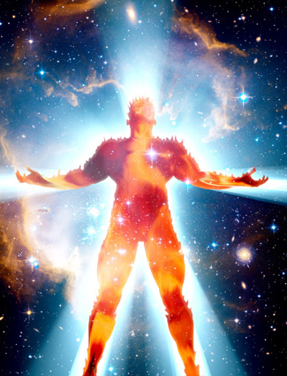
SENTIDOS DEL VIAJE EN LA LITERATURA_3_: La búsqueda de la inmortalidad
LENGUA CASTELLANA Y COMUNICACIÓN
NM3

Slide 14
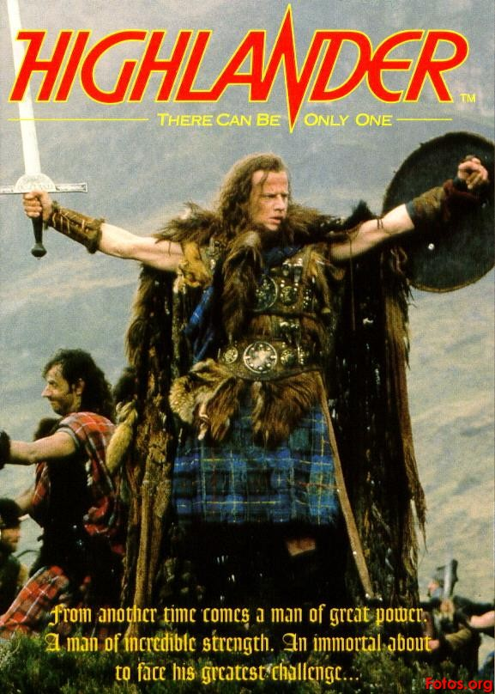

Slide 15
Inmortalidad
¿por qué me tengo que morir?
v/s
¿cómo puedo vivir más o para siempre?
Muerte
Ser para la muerte… (Heidegger)

Slide 16
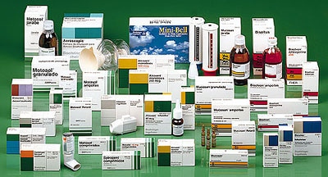
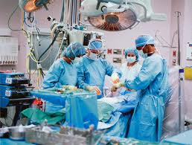
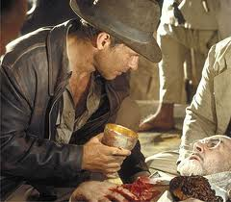

Slide 17
La inmortalidad
El deseo de la vida eterna o de permanecer siempre joven ha atormentado a la Humanidad desde el momento en que descubre que se es mortal, ¿por qué se tiene que morir uno?, ¿no hay una manera de vivir más o para siempre?, a lo largo de la historia muchos hombres y mujeres lo han intentado, ¿alguien lo logró?.

Slide 18
3- La búsqueda de la inmortalidad
A lo largo de la historia de la literatura, el ser humano ha buscado incansablemente la forma de alargar su vida. La muerte, fin inevitable, lo atemoriza y quiere evitarla. Junto con ella la vejez los asusta, la pérdida de la juventud representa un conflicto, pues señala que el tiempo ha pasado y ya no es el mismo.
.

Slide 19
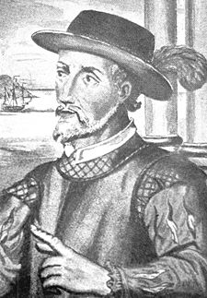
3- La búsqueda de la inmortalidad
Ejemplo: Los escritos de Juan Ponce de León sobre la fuente de la juventud: Según una leyenda, descubrió Florida buscando la fuente de la juventud. Aunque se conocían las historias de aguas que devolvían la vitalidad en ambos lados del Atlántico, mucho antes de su llegada, la historia de que él buscaba estas fuentes no le fue atribuida hasta su muerte.

Slide 20
La búsqueda de la inmortalidad
Por otra parte, la literatura contemporánea ha contemplado el tópico desde el punto de vista existencial, en que busca la inmortalidad desde la perspectiva terrenal y psicológica.
Ejemplo, La inmortalidad de Milan Kundera:
“¿Qué es la inmortalidad? ¿Es acaso no morir? ¿Es sobrevivir a nuestra propia muerte en la mente de los que nos han conocido? ¿Es ser recordado por la humanidad por los actos que hemos hecho?”

Slide 21
Actividad
En relación al fragmento de Milan Kundera, determina un personaje de la historia que tú consideres que ha logrado la condición de INMORTAL, es decir, que ha sabido permanecer en las mentes y en los corazones de la humanidad. Argumenta en cinco líneas

Slide 22
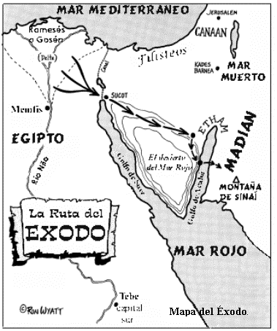
SENTIDOS DEL VIAJE EN LA LITERATURA_4_: Peregrinación y búsqueda de la tierra prometida
LENGUA CASTELLANA Y COMUNICACIÓN
NM3

Slide 23
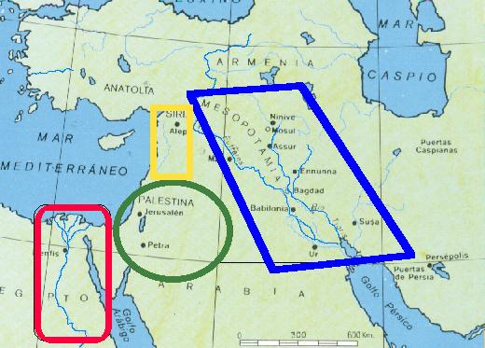
La tierra prometida
La Tierra Prometida, es otro de los nombres para la Tierra de Israel, la región que, según la Biblia hebrea, fue prometida por Dios a los descendientes de Abraham, a través de su hijo Isaac, y para los israelitas, descendientes de Jacob, nieto de Abraham.

Slide 24
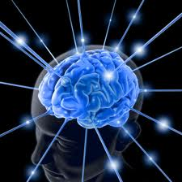
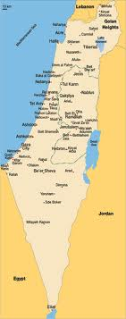
4- Peregrinación y búsqueda de la tierra prometida
Encontrar la Tierra Prometida es motivo de muchos viajes. Es en cierta manera encontrar el origen de nuestra vida que se inicia con una promesa generalmente hecha por un dios, por la cual se recorre el camino sostenido solo por la fe de que dicho lugar existe.
En síntesis, tanto el viaje externo como el interno se confluyen para encontrar el TERRITORIO definitivo de las personas: LUGAR FÍSICO Y MENTAL.

Slide 25
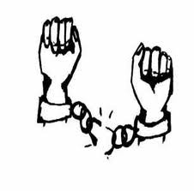
4- Peregrinación y búsqueda de la tierra prometida
Ejemplo, el Éxodo en la Biblia: El principal propósito del Éxodo es mantener vivo en la memoria del pueblo hebreo el hecho fundacional de sí mismo como nación: la salida de Egipto y la consiguiente liberación de la esclavitud. A través de su huida y la búsqueda de la Tierra Prometida, el judío adquiere conciencia de su unidad étnica, filosófica, cultural y religiosa por vez primera.

Slide 26
Moisés
Jesús
Vida Abundante
Paternidad de Dios
La Tierra de Israel
Libertad de La Esclavitud

Slide 27
Desde esta perspectiva, la tierra prometida no sólo podría ser un viaje encomendado por Dios, sino también el encuentro de ese territorio en que el ser humano logra armonizar y equilibrar sus deseos y emociones.
Ej: en Trainspotting, la llegada de Renton a Londres cuando consigue un empleo estable, produce por un instante la tranquilidad (económica y psicológica) completa del personaje.

Slide 28
América (Nino Bravo)
Donde brilla el tibio sol
con un nuevo fulgor
dorando las arenas
Donde el aire es limpio aún
bajo la suave luz
de las estrellas
Donde el fuego se hace amor
el río es hablador
y el monte selva
Hoy encontré un lugar
para los dos en esta nueva tierra.
América, América
todo un inmenso jardín
esto es América.
Cuando Dios hizo el edén
pensó en América.
Cada nuevo atardecer
el cielo empieza arder
y escucho el viento
que me trae con su canción
una queja de amor
como un lamento
El perfume de una flor
el ritmo de un tambor
en las praderas
danzas de guerra y paz
de un pueblo que aún
no ha roto sus cadenas
América, América
todo un inmenso jardín
esto es América.
Cuando Dios hizo el edén
pensó en América

Slide 29
Actividad
Consideras a América como la Tierra Prometida.
Si tuvieras que elegir tu propia Tierra Prometida, según tus intereses e identidad, qué lugar sería y por qué.

Slide 30
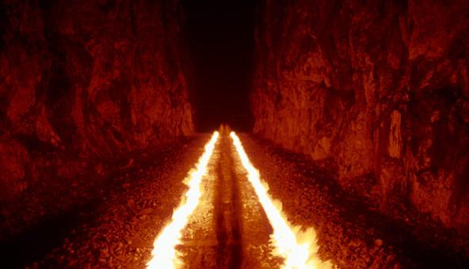
V i a j e a l o s i n f i e r n o s _ 5 _

Slide 31
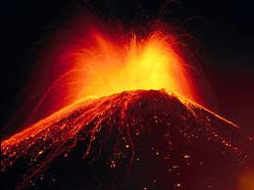
El Infierno
Según muchas religiones, el infierno (del latín inférnum o ínferus: ‘inferior, subterráneo’) es el lugar donde, después de la muerte, son torturadas eternamente las almas de los pecadores. Es equivalente al Gehena judío y al Tártaro griego.

Slide 32
El Infierno
En la teología católica, el infierno es una de las cuatro postrimerías del hombre. A veces no se lo considera un lugar sino un estado de sufrimiento.
En contraste con el infierno, otros lugares de existencia después de la muerte pueden ser neutrales (por ejemplo, el Sheol judío), o felices (por ejemplo, el Cielo cristiano).

Slide 33
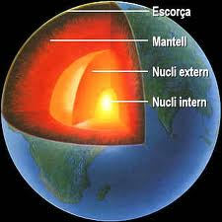
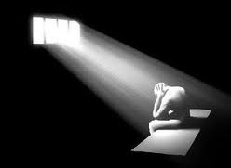
Viaje a los infiernos
Este tipo puede referirse tanto a un viaje al lugar físico, como también a la caída moral del ser humano, que convierte su vida en un infierno, donde la angustia y la pérdida del verdadero sentido de la vida, arrastran a un vacío existencial, del cual no se puede salir.
Ej: La Divina Comedia, de Dante Alighieri

Slide 34
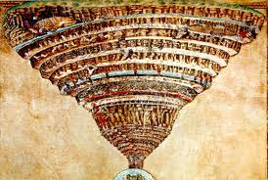
El infierno de Dante
Virgilio el más célebre de los poetas latinos, conduce a Dante Alighieri, a través del infierno, donde las almas pecadoras del mundo son atormentadas sin cesar. El más profundo y terrible lugar de torturas del infierno no es un horno de llamas, sino un lago de hielo, donde todos los traidores, deben permanecer congelados por toda la eternidad.
Oh, seres más desafortunados que cualesquiera otros miserables.
Canto XXXII

Slide 35
El infierno de Dante
Dante inicia su viaje al infierno a la mitad del camino de su vida. El infierno que nos describe esta divido en 9 círculos, los primeros 5 forman el alto infierno y los cuatro últimos forman el infierno inferior, los cuales se van haciendo más pequeños, formando una especie de continuos círculos hacia el centro de la tierra. Dante recorre estos círculos en 24 horas a pesar que parece que estuvo ahí un buen tiempo, en incluso se hace mención, en alguna parte del libro que dura más.

Slide 36
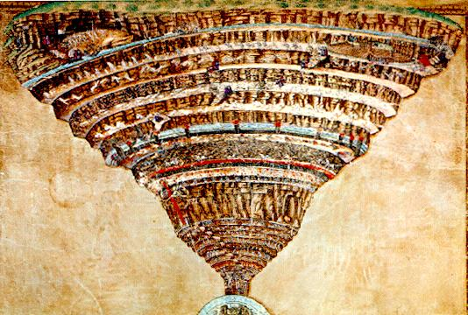
El infierno de Dante

Slide 37
En Trainspotting, Renton arriba al infierno mental cuando queda en estado de coma producto de una sobredosis de heroína y lo transita en el momento en que debe soportar la abstinencia en su hogar. El personaje se debate entre el abismo y la salvación, entre el cielo y el infierno.

Slide 38
Actividad
Explica la relación explícita e implícita que tiene la escena con EL VIAJE A LOS INFIERNOS.

Slide 39
V i a j e a la muerte _ 6 _

Slide 40
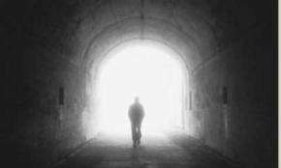
La Muerte
Constante presencia en la vida humana es la muerte. Al enfrentarnos a ella, tanto porque a nosotros debe ocurrirnos, como la de un ser querido, produce una seria de emociones contradictorias (aceptación / rechazo), las que dependen de la visión personal que se tenga de ella.

Slide 41
Frases en relación a la muerte
Sin no conoces todavía la vida, ¿cómo puede ser posible conocer la muerte?
Confucio
La muerte es una quimera: porque mientras yo existo, no existe la muerte; y cuando existe la muerte, ya no existo yo.
Epicuro de Samos
La muerte es algo que no debemos temer porque, mientras somos, la muerte no es y cuando la muerte es, nosotros no somos.
Antonio Machado
Para mí el vivir es Cristo, y el morir ganancia.
Apóstol Pablo

Slide 42
Viaje de la muerte
Este viaje plantea el enfrentamiento con el fin de la existencia, y por ende es una lucha que en muchos casos resulta infructífera en relación a las posibilidades de vida, sin embargo, este desafío puede ser la redención final del ser humano, la liberación final a un espacio inclusive mejor.
Ej: Coplas a la muerte del maestre de Santiago, don Rodrigo, padre de Jorge Manrique:
“Nuestras vidas son los ríos
que van a dar a la mar,
que es el morir”

Slide 43
Desde esta última perspectiva, el encuentro en vida con la muerte, es decir, ese pequeño instante en que el ser humano avizoró su final, podría dar paso a una nueva oportunidad en su existencia, a un segundo nacimiento.
En Trainspotting ,Renton, en su monólogo final plantea lo siguiente:
“Lo cierto es que soy una mala persona, pero eso va a cambiar, yo voy a cambiar, es la última vez que hago algo así, ahora voy a reformarme y dejar esto atrás, ir por el buen camino y elegir la vida”.

Slide 44
El sabio tiene presente la muerte;
el necio sólo piensa en la diversión.
Eclesiastés 7:4

Slide 45
V i s i ó n y C r í t i c a S o c i a l _ 7 _ (la moral en la vida humana)

Slide 46
Visión y Crítica Social
Muchas veces, el viaje puede representar la excusa para que un autor muestre la realidad de su época, retratando las virtudes y visión que están presentes. De esta manera la obra puede ser considerada como un documento de critica social, que refleja muchas actitudes, costumbres y comportamientos que el ser humano esta estableciendo, algunos de los cuales puede no querer ver.

Slide 47
Ej: el Lazarillo de Tormes, en él se cuenta de forma autobiográfica la vida de un niño, Lázaro de Tormes, en el siglo XVI, desde su nacimiento y mísera infancia hasta su matrimonio, ya en la edad adulta.
Es un esbozo irónico y despiadado de la sociedad del momento, de la que se muestran sus vicios y actitudes hipócritas, sobre todo las de los clérigos y religiosos.

Slide 48
Dentro de este contexto, se podría considerar este sentido del viaje, como una invitación al lector a recorrer una época, con el objetivo de que éste tome una posición crítica y moral frente a lo que lee, imagina u observa.
Ej: en Trainspotting, el espectador se sumerge en el submundo de los heroinómanos, lo que produce un eventual juicio por parte del receptor.

Slide 49
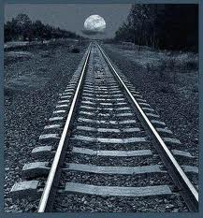
Viaje por diversos lugares terrestres, extraterrestres y sociales _ 8 _

Slide 50
Viajar
"Viajar es fatal para el prejuicio, la intolerancia y la estrechez de mente. Una visión más amplia de las cosas no puede ser adquirida vegetando en una pequeña esquina del mundo durante toda la vida".
Mark Twain

Slide 51
La frase del escritor norteamericano es tajante, no importa la época en que haya sido escrita ni en la que sea leída. Pero a través de esa dureza, el autor nacido en 1835 y viajero empedernido apunta a uno de los principios centrales de una travesía:... “un viaje es más que descanso o un simple recorrido por tierras extrañas; es una experiencia que en sí constituye una eficaz terapia para ayudar a poner en su lugar la vida de cada quién.”

Slide 52
8. Viaje por diversos lugares terrestres, extraterrestres y sociales
Corresponde al viaje que se realiza por distintos lugares. Es un viaje externo y permite conocer las distintas costumbres de los grupos sociales a los que se accede.

Slide 53
Ej: El Principito, el personaje visita la Tierra y lugares fuera de ella. Interactúa con distintos personajes (el rey, el borracho, etc.), lo que le permite conocer distintas costumbres.
Si apreciamos desde la perspectiva anterior, este tipo de viaje es de carácter EXTERNO, sin embargo toda consecuencia de esta travesía es el resultado de un viaje INTERNO que transforma a los personajes haciendo que éstos ya no se comporten de la misma forma, puesto que absorben las características del lugar:
En relación al Principito, con las diferentes cosas que ve en su viaje externo, va modificando sus pensamientos en relación a los adultos, aprendiendo como son ellos.

Slide 54
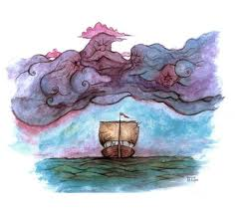
ACTIVIDAD
Lee atentamente el siguiente extracto de una carta de Cristóbal Colón.

Slide 55
Señor, porque sé que habréis placer de la gran victoria que Nuestro Señor me ha dado en mi viaje, vos escribo ésta, por la cual sabréis como en 33 días pasé de las islas de Canaria a las Indias con la armada que los ilustrísimos rey y reina nuestros señores me dieron, donde yo hallé muy muchas islas pobladas con gente sin número; y de ellas todas he tomado posesión por Sus Altezas con pregón y bandera real extendida, y no me fue contradicho.
A la primera que yo hallé puse nombre San Salvador [isla Watling] a comemoración de Su Alta Majestad, el cual maravillosamente todo esto ha dado; los Indios la llaman Guanahaní; a la segunda puse nombre la isla de Santa María de Concepción [Cayo Rum]; a la tercera Fernandina [Isla Long]; a la cuarta la Isabela [Isla Crooked]; a la quinta la isla Juana [Cuba], y así a cada una nombre nuevo.

Slide 56
Analiza la carta, demostrando en primer lugar, las marcas explícitas que posee en relación al viaje por diversos lugares terrestres, y finalmente argumenta según su contexto, de qué forma este viaje provocó la transformación interna de dos culturas (conquistadores y conquistados)

